Slide 1

The Bikrman Method
From Employment To Retirement
버크만진단 오리엔테이션

Slide 2
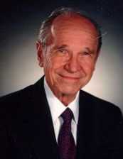
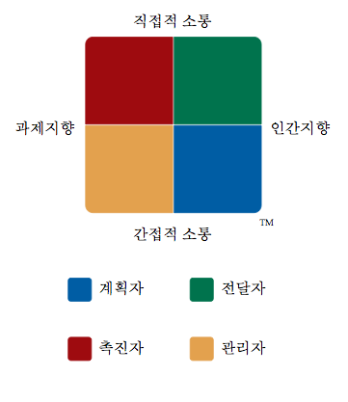
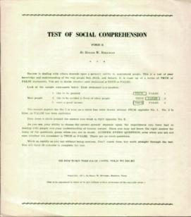

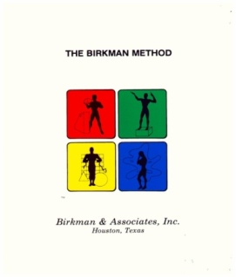

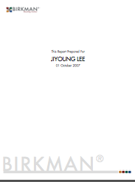
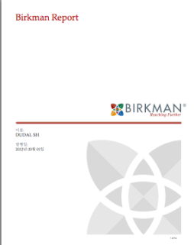
®
The BIRKMAN Method
1940년대 말 Roger W. Birkman 박사에 의해 개발
1951년 Birkman & Associates 설립
1960년대 진단 프로세스에 컴퓨터 시스템 도입
1970년대 트레이닝 과정 활성화, 직업 프로파일 개발
1980~2000년대 해외시장 개척, 온라인 시스템 확립
60여년간의 조사, 연구를 통해 만들어짐
직업과 행동에 대한 신뢰할만한 데이터베이스를 보유하고 있음
전세계 8000개 이상의 기업에 대한 3천5백만 회 이상의 진단을 실시함으로써 지속적으로 연구개발

Slide 3













































버크만 진단을 적용한 국내외 기업&기관
버크만코리아 고객사
버크만인터내셔널 고객사

Slide 4
버크만 진단의 목적
Relational
Occupational
자기이해와 대인관계
선호직무와 업무방식
의사소통 방식의 차이
관계 맺는 방식의 차이
업무 상황에서의 문제해결방식
개개인의 행동과 욕구, 사고방식을 360도로 분석할 수 있다.

Slide 5
버크만 진단의 역량분석 요인
PART 1.
나는 다른 사람들에 대해 어떻게 생각하는가?
T/F 질문 - 125개 문항
타인
타인을 필터로 한 사회적 지각 :
타인의 동기 / 태도 / 행동을 판단하는 방식
PART 2.
나는 나에 대해 어떻게 생각하는가?
T/F 질문 - 125개 문항
자신
자신에 대한 인식 :
자신의 동기 / 태도 / 행동을 판단하는 방식
PART 3.
당신이 가장 관심을 많이 갖는 직업은?
T/F 질문 - 48개 문항
4개의 직업(1위-4위까지) 선호순위 배열

Slide 6

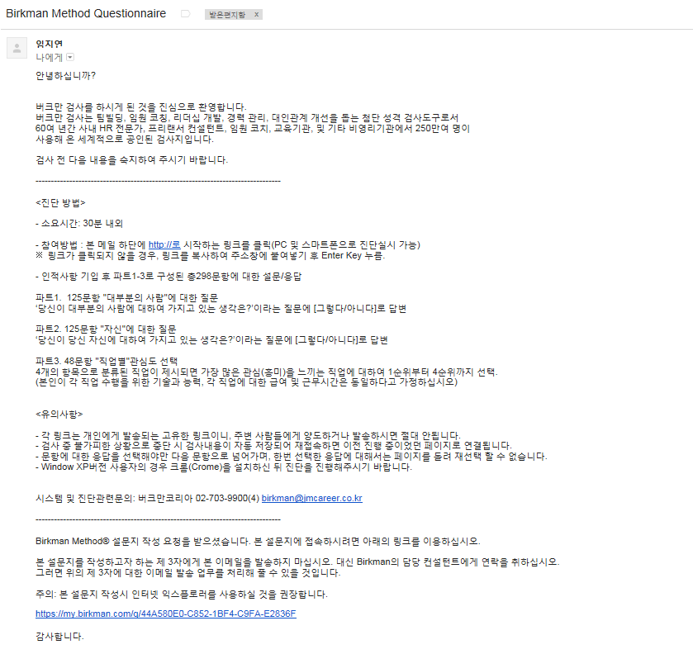
Birkman Method Questionnaire
진단메일확인
링크클릭

Slide 7
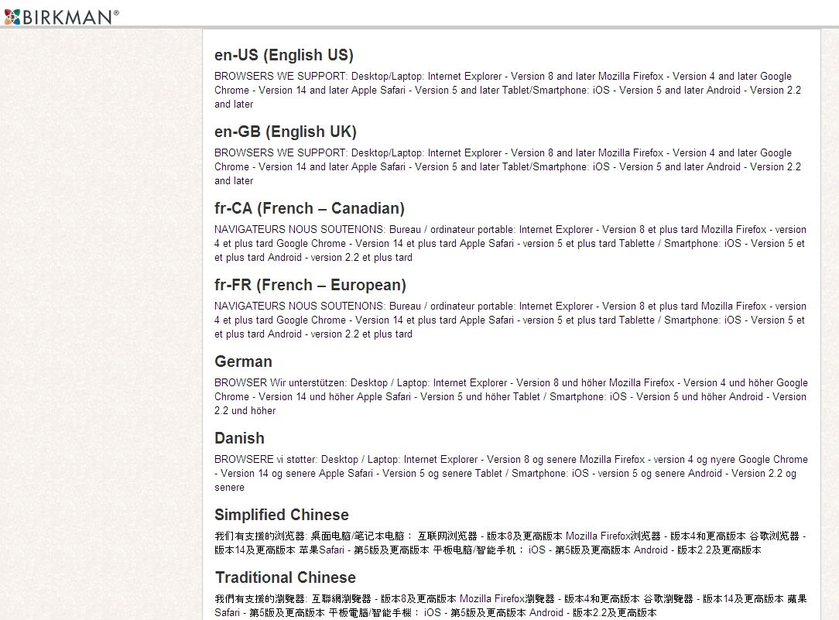
Birkman Method Questionnaire
▶ 진단포맷이 변경된 이후, Window xp버전 및 일부 익스플로러 버전에서 진단 접속이 불가한 점 양해부탁드립니다.
첨부된 이미지와 같이 <접속불가 안내페이지>가 열릴 경우,
다음과 같은 방법을 통해 진단링크에 접속해주시기 바랍니다.
방법1) 크롬브라우저를 다운로드 받아 설치하신 뒤 접속해주시기 바랍니다.
https://www.google.com/intl/ko/chrome/browser/features.html
방법2) 스마트폰을 사용하여 진단에 접속/실시해주시기 바랍니다.
접속불가 안내페이지

Slide 8
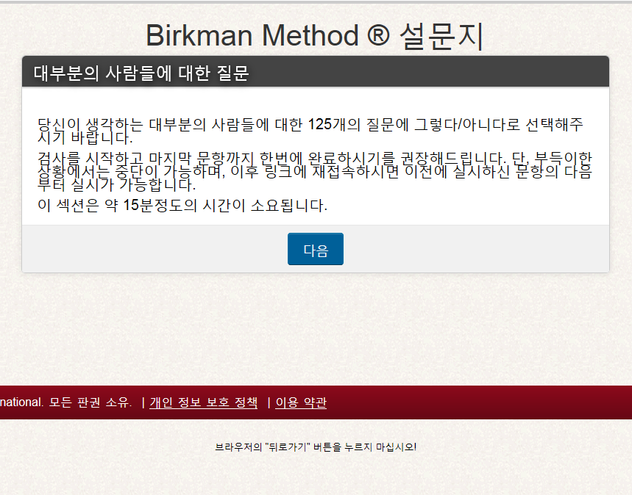
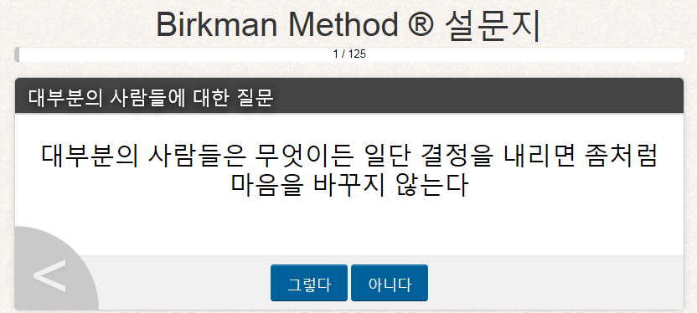
버크만 진단 유형 Part1/2
▶ 그렇다/아니다에 대하여 무작위로 선택하실 경우, 패턴오류로 인하여 리포트가 생성되지 않을 수 있습니다.
▶ 반드시 문항을 잘 읽어보신 뒤 선택해주시기 바랍니다.
▶ 리포트가 생성되지 않을 경우, 298문항을 처음부터 다시 실시해주셔야 합니다.
상세문항
상세문항

Slide 9
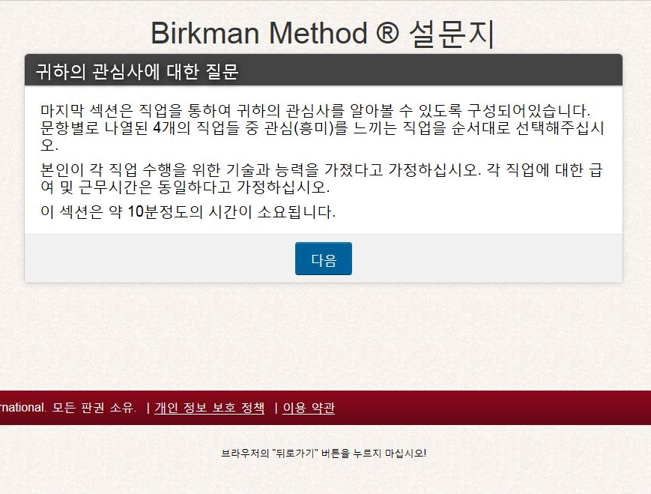
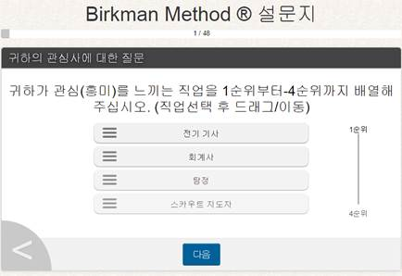
버크만 진단 유형 Part3
▶ 4가지 직업에 대한 자신의 관심순위를 배열하지 않고, 반복적으로 “다음”을 선택하실 경우 리포트가 생성되지 않습니다.
▶ 반드시 직업의 관심 순위를 1-4순위로 배열해주시기 바랍니다.
▶ 리포트가 생성되지 않을 경우, 298문항을 처음부터 다시 실시해주셔야 합니다.
상세문항

Slide 10

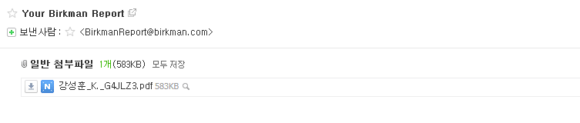
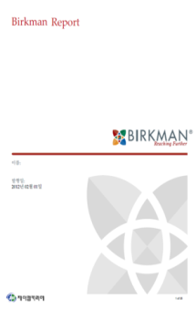

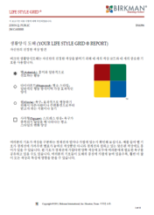
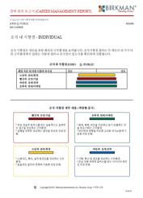
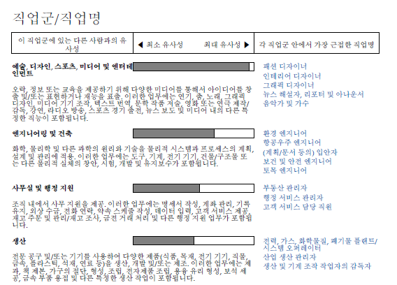
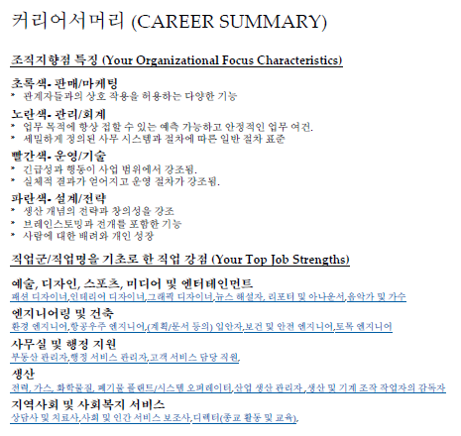
Your Birkman Report
결과메일확인
파일 다운로드
Birkman Report (Basic)
내용구성
직업군 직업명
Job Families / Job Tiltels
직업군 직업명
Job Families / Job Tiltels
커리어 서머리
Career Summary
CMR (경력관리리포트)에서
조직지향점과 직업군 직업명 요약리포트
생활양식도해(LSG)
조직지향점(CMR)
직업군직업명 (CMR)
커리어가이드(S&N)
진단 및 시스템 관련문의: 02-703-9900(4) 버크만코리아

